Slide 1
DYNED İNGİLİZCE DİL EĞİTİM SİSTEMİNDE İNGİLİZCE ÖĞRETMENLERİNİN YAPMASI GEREKEN İŞLEMLER

Slide 2
Öğrenci Şifrelerini Alma ve İlk Yapılması Gerekenler DynEd ile yeni tanışan öğretmenlerimiz için öğrenci şifrelerini alma ve Placemet Test açmayı resimli olarak anlattık. Öncelikle ; http://web2.dyned.com/download/student.shtml.en adresine giriyoruz, Kayıt Yöneticisi Bilgisayarı olarak “Turkey (Sadece Resmi Okullar)”ı seçerek gerekli işlemleri yapmamızı sağlayacak olan programımızı yüklemeyi başlatıyoruz. Karşınıza çıkan pencerede “Run” (Çalıştır) veya “Save File” (Kayıt Et) butonuna tıklayın

Slide 3
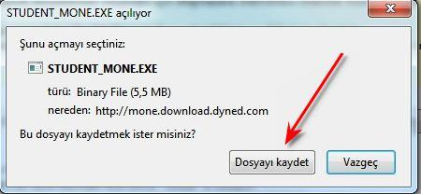
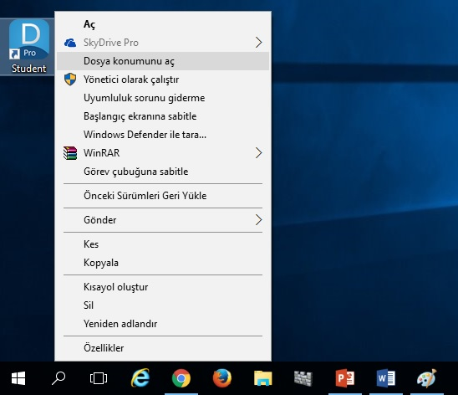
Dosyanın kayıt edildiği lokasyonda (Karşıdan Yüklenenler veya Masaüstü) dosyanın üzerine çift tıklayarak çalıştırın.
Daha sonra açılan pencerelerde sırasıyla “Çalıştır” “Kur” ve arkasından gelen “Lisans Anlaşması”nda “Kabul Ediyorum” seçeneklerine tıklayarak kurulum aşamalarını tamamlayın.
2. Kurulumun ilk aşaması tamamlandığında Masaüstünde “Student” kısayolu oluşacaktır.
3.Masaüstünde oluşan ‘Student’ kısayolu üzerine gelerek, Mouse ile sağ tık yapıyoruz ve ‘dosya konumunda aç’ ı tıklıyoruz.

Slide 4
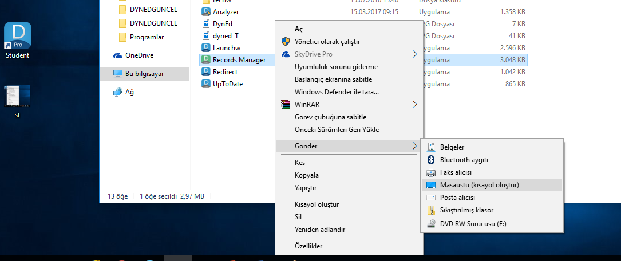

Slide 5
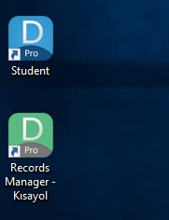
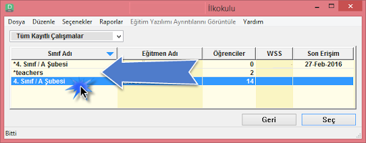
Records Manager (TEACHER) dan kendi kullanıcı adı ve şifremizle veya okulun kullanıcı adının önüne t koyarak ve sonuna meb.edu.tr ekleyerek ( t65987@meb.edu.tr gibi) giriş yapmalıyız. Şimdi adım adım neler yapacağımızı anlatalım. 1.ADIM: Şifrelerini dışa aktaracağımız sınıfa tıklıyoruz.

Slide 6
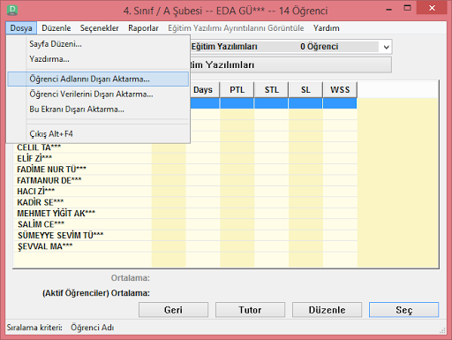
2.ADIM: Sınıftaki öğrencilerin isimleri açıldıktan sonra DOSYA menüsünden Öğrenci Adlarını Dışa Aktarma'ya tıklıyoruz.

Slide 7
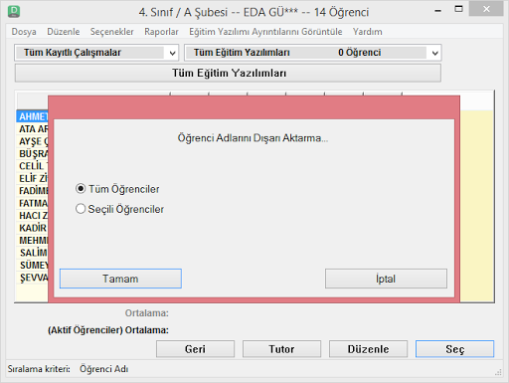
3.ADIM: Gelen ekranda TÜM ÖĞRENCİLER i seçiyoruz ve TAMAM a basıyoruz.

Slide 8
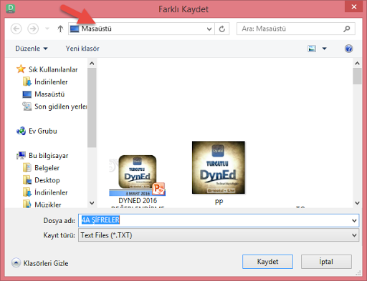
4.ADIM: İsimleri nereye kaydedeceksek orayı seçip DOSYA adımızı girip TAMAMa tıklıyoruz.

Slide 9
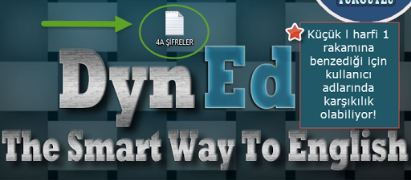
MASAÜSTÜMÜZDE şifrelerin olduğu klasör çıkıyor. Artık bu belgeyi yazıcıdan çıkartıp öğrencilere şifrelerini dağıtabilirsiniz. Bu şifreleri tek tek öğrencilere imza karşılığı verdikten sonra bir kopyasının da siz de kalmasının faydası var. Öğrencileriniz sürekli şifrelerini unutacakları için dosyanızda bir yedeği her zaman faydanıza olacaktır. NOT:Şifreleri görünür yerlere toplu bir şekilde asmayın. Her öğrenci sadece kendi şifresini bilsin.
BU AŞAMADAN ÖNCE VEYA HEMEN SONRA PLACEMENT TESTLER AÇILMALI

Slide 10
DynEd Placement test kilidinin açılması; Öğrencilere şifrelerini dağıttıktan sonra önceki yıllarda olduğu üniteleri biz açmıyoruz artık.2014'ten bu yana öğrencilerin üniteleri YERLEŞTİRME SINAVI denilen «PLACEMENT TEST» sonuçlarına göre açılıyor. Bu testi öğrencinin açıp yapabilmesi için o sınıfa atanan İngilizce Öğretmeninin bu testi aktifleştirmiş olması gerekmektedir. Eğer o sınıfın test kısmı aktifleştirilmedi ise Placement Test kısmı inaktif olacaktır. DynEd placement test kilidi açmak için;Okul idaresinden almış olduğumuz kullanıcı adımız ve şifremizle DynEd Records Manager programına giriş yapınız. Daha sonra kilit açmak istediğiniz sınıfı seçiniz.

Slide 11
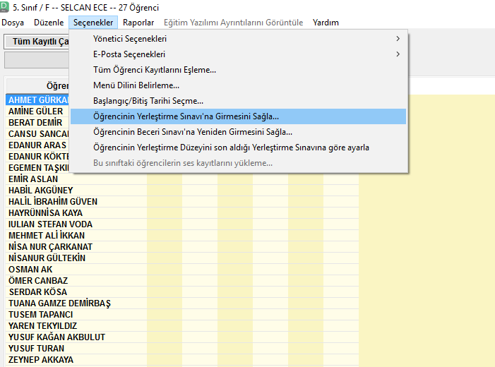
Sonrasında Seçenekleri tıklayın ve “öğrencinin yerleştirme sınavına girmesini sağla” seçeneğini tıklayınız.

Slide 12
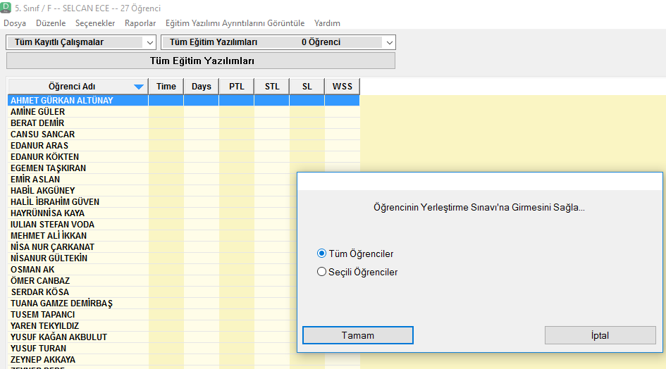
“Öğrencinin yerleştirme sınavına girmesini sağla” seçeneğini tıkladıktan sonra «Tüm Öğrenciler» işaretli gelecektir. Tamam seçeneğini tıklıyoruz ve tüm öğrencilerin kilitleri açma işlemi başlıyor.

Slide 13
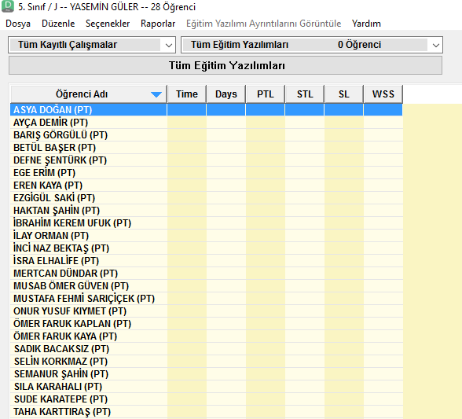
Sınıfımızın Kilit açma işlemi bittiğinde aşağıdaki ekran görüntüsü karşımıza çıkacaktır. Öğrencilerin isimlerinin yanında (PT) yazısı geldiğinde her öğrencinin yerleştirme sınavı açılmış olacaktır. Okuldaki tüm sınıflara bu işlemin yapılması gereklidir.

